Slide 1
Муниципальное бюджетное дошкольное образовательное учреждение детский сад комбинированного вида №48 «Золотой петушок»
Развитие самостоятельности у детей старшего дошкольного возраста средствами экспериментирования
Воспитатель высшей квалификационной категории : Попова Светлана Геннадьевна

Slide 2
Актуальность
Поддерживание и развитие в ребёнке интереса к исследованиям, открытиям и создание необходимых для этого условий.

Slide 3
Цель педагогического проекта
Развитие самостоятельности у детей старшего дошкольного возраста через создание условий для экспериментирования.

Slide 4
Задачи педагогического проекта
1. Изучить состояние проблем: развитие самостоятельности, освоение экспериментирования детьми старшего дошкольного возраста.
2. Экспериментальным путём проверить эффективность развития самостоятельности у детей старшего дошкольного возраста средствами экспериментирования.
3. Повысить уровень развития интегрированного качества, «Имеющий первичные представления о свойствах воздуха, воды, песка и глины, о мире растений и животных», через разработку и внедрение технологии ознакомления с экспериментальной деятельностью.
4. Повысить уровень компетентности родителей по вопросам экспериментирования старших дошкольников через использование активных форм взаимодействия.
5.Обосновать результаты педагогического опыта с целью совершенствования апробированной технологии и дальнейшего внедрения в педагогический процесс.

Slide 5
Предполагаемый результат
Повысится уровень развития интегративного качества воспитанников «Имеющий первичные представления о свойствах воздуха, воды, песка и глины, о мире растений и животных до 85 %.Развитие речи детей 80%, познавательное развитие 92%
Повысится уровень компетентности по вопросам познавательной деятельности старших дошкольников у 95% родителей
У дошкольников повысится познавательная активность, самостоятельное мышление, инициативность, появится устойчивый интерес к самостоятельному экспериментированию

Slide 6
ПЕДАГОГИЧЕСКИЕ ПРИНЦИПЫ
системность наглядность
доступность
преемственность
последовательность
возрастное соответствие
интеграция

Slide 7
ДИАПОЗОН ПРОЕКТА
Непосредственно образовательная деятельность с детьми
Образовательная деятельность с детьми в режиме дня
Предметно- развивающая среда
Работа с родителями
Самостоятельная деятельность детей

Slide 8
Партнёры проекта
учитель-логопед
преподаватель по ИЗО
Родители
Музыкальный руководитель
воспитатели
Общественность города

Slide 9
ЭТАПЫ ПЕДАГОГИЧЕСКОГО ПРОЕКТА
Планово - прогностический
-Выделение проблемного поля
-Актуализация проблемы
-Подбор, изучение, анализ научно-методической литературы
-Прогнозирование положительных результатов
-Расчёт ресурсного обеспечения
I этап

Slide 10
Детское экспериментирование -
особая форма поисковой деятельности
Детское экспериментирование- особая форма поисковой деятельности, в которой наиболее ярко выражены процессы целесообразования, процессы возникновения и развития новых мотивов личности, лежащих в основе самодвижения, саморазвития
Детское экспериментирование – стержень любого процесса детского творчества
В детском экспериментировании наиболее важно проявляется собственная активность, направленная на получение новых сведений, новых знаний (познавательная форма экспериментирования), на получение продуктов творчества – новых построек, рисунков, сказок (продуктивная форма экспериментирования)
В детском экспериментировании наиболее органично взаимодействуют психические процессы дифференциации и интеграции при общем доминировании интеграционных процессов.
Деятельность экспериментирования.,
взятая во всей полноте и универсальности, является всеобщим способом функционирования психики.

Slide 11
ЭТАПЫ ПЕДАГОГИЧЕСКОГО ПРОЕКТА
Организационно – исполнительский
-Обследование детей
-анкетирование родителей
-Изучение и анализ полученных стартовых результатов
-Разработка и внедрение технологии по развитию познавательной активности детей в процессе экспериментирования у старших дошкольников.
II этап

Slide 12
ЭТАПЫ ПЕДАГОГИЧЕСКОГО ПРОЕКТА
Описательно – итоговый
-Мониторинг уровня развития интегративного качества воспитанников «Имеющий первичные представления о свойствах воздуха, воды, песка и глины, мира растений и животных», признаках объекта, его свойств, связей.
-Анализ результативности
-Оформление и описание результатов.
III этап

Slide 13
1 модуль - целевой
Цель: развитие самостоятельности у детей старшего дошкольного возраста средствами экспериментирования
Задачи:
-Повысить уровень знаний детей по познавательному развитию, знания о животных и растениях, предметах и явлениях через разработку и внедрение технологии ознакомления детей с экспериментальной деятельностью.
Повысить компетентность родителей в вопросах развития у детей экспериментирования через разработку программы экспериментальной деятельности дошкольников, перспективного плана работы и оказание помощи в создании «уголка экспериментирования»
Формировать экологическую культуру у детей и их родителей через участие в проведении мероприятий по охране окружающей среды, творческих праздников с опытами, фокусами.

Slide 14
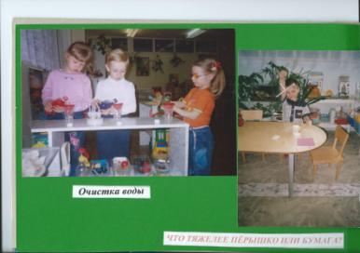
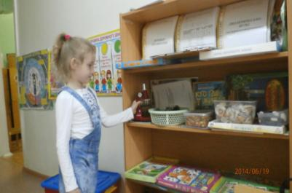
2 модуль- содержательный
1 этап
-Ознакомление детей с деятельностью экспериментирования
-Учить понимать смысл деятельности экспериментирования
Показать способ получения новых сведений: умение анализировать объект, обобщать, делать выводы
-Обучение деятельности экспериментирования при условии наличия проблемных ситуаций
-Осуществление прямого руководства на этапе первичного ознакомления детей с новым видом деятельности
-Уточнять и обобщать знания детей: об окружающем мире, животных и растениях, предметах и явлениях

Slide 15
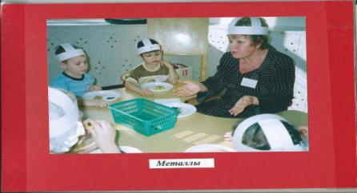
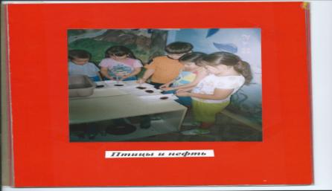
2 этап
1.- Ознакомление с правилами экспериментирования, формирование умений экспериментирования
2. – Формирование умений экспериментирования
3. – Совершенствование умения экспериментирования

Slide 16
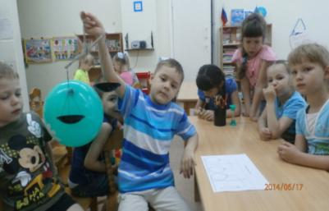
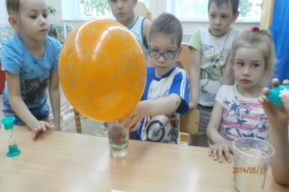
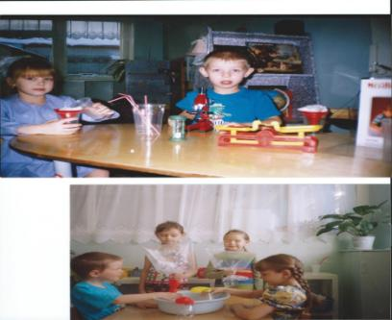
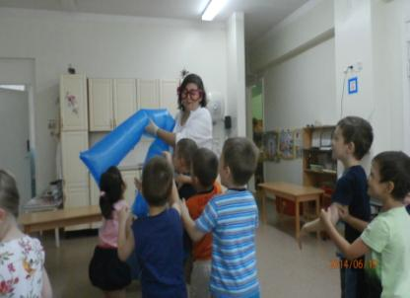
Блок «Воздух»

Slide 17
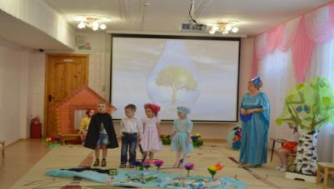
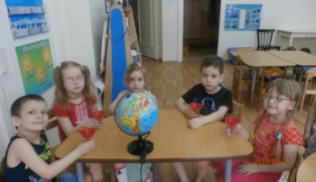
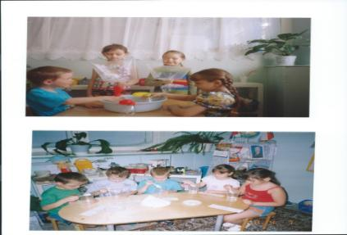
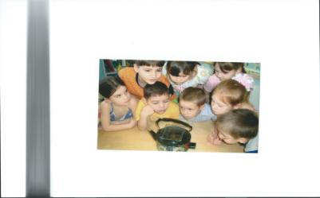
Блок «Вода»

Slide 18
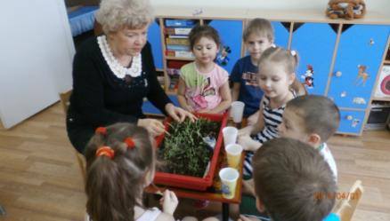
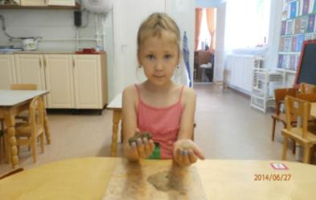
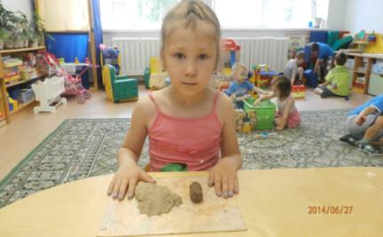
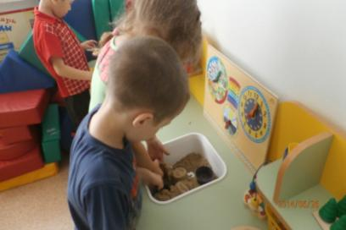
Блок «Песок и глина»

Slide 19
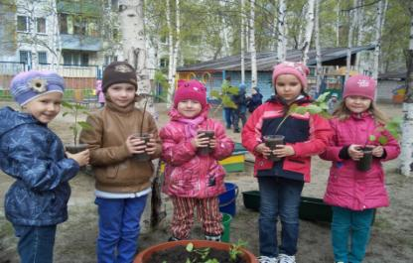
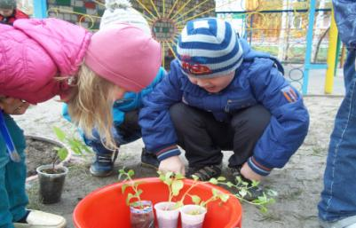
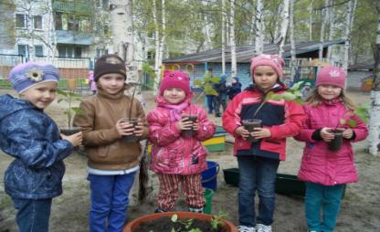
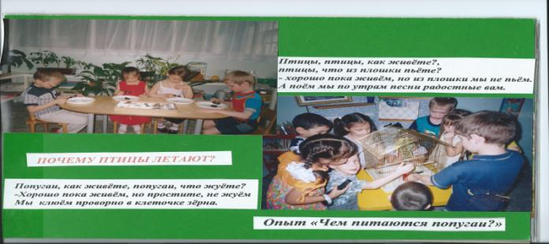
Блок «Мир животных и растений»

Slide 20
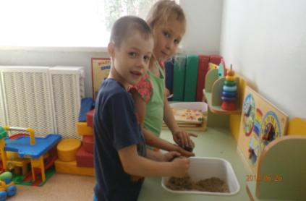
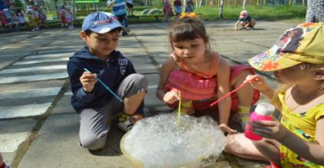
3 этап
Самостоятельное экспериментирование с различным содержанием

Slide 21
Детское экспериментирование как условие развития самостоятельной деятельности у ребёнка
Экспериментирование производимое собственными руками поможет детям самостоятельно выявить и осознать основные свойства и отношения изучаемых объектов.
Экспериментальная деятельность вызывает огромный интерес у детей. Исследования представляют ребёнку возможность самому найти ответы на вопросы «как?» и «почему?»
Экспериментирование стимулирует ребёнка к поисковым действиям и способствует смелости, самостоятельности и гибкости детского мышления.
В процессе детского экспериментирования у детей проявляется самостоятельность, дети учатся:
-видеть и выделять проблему;
принимать и ставить цель;
решать проблемы;
анализировать объект или явление
-выделять существенные признаки и связи;
-отбирать средства и материалы для самостоятельной деятельности
-осуществлять эксперимент;
Делать выводы
Вывод.
Экспериментальная деятельность является условием для развития самостоятельности у детей.

Slide 22
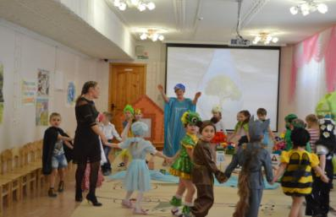
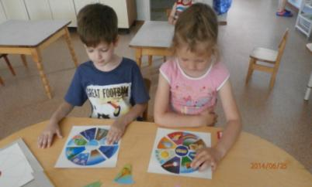
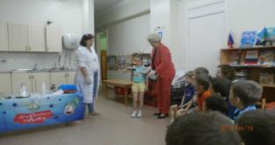
3 модуль – практический
Формы работы с воспитанниками
-НОД
-ОД в режиме дня (дидактические , подвижные игры, упражнения, опыты, эксперименты, чтение художественной литературы, досуги, развлечения)
-Самостоятельная деятельность(дидактические , с/ р игры, театрализованные, инсценировки; совместная деятельность родителей с детьми

Slide 23
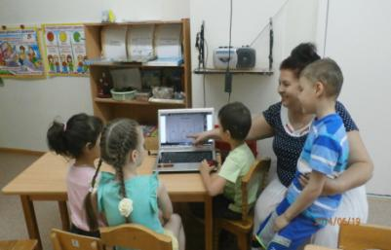
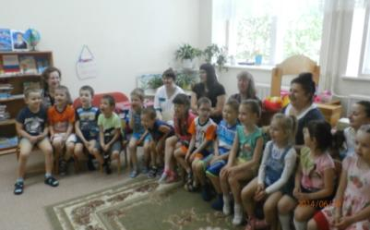
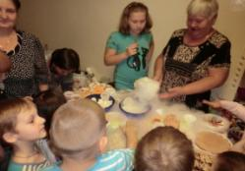
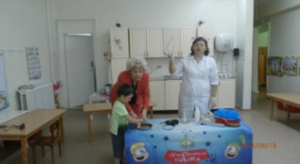
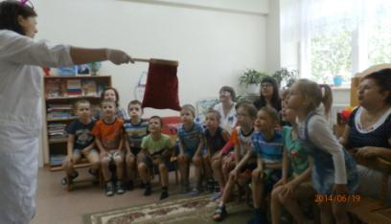
Формы работы с родителями

Slide 24
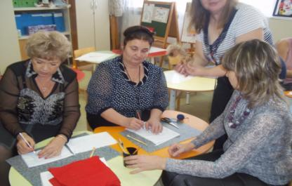
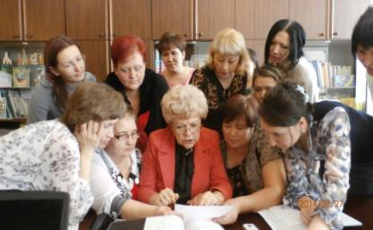
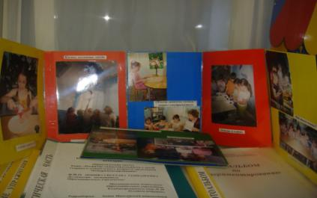
Формы работы с педагогами
-Выступления на педагогических советах ДОУ, ГМО «Особенности организации проектной деятельности в ДОУ»
-Консультации «Приобщение дошкольников к экспериментированию», «Воспитание самостоятельности в продуктивных видах деятельности»
-Мастер –класс «Влияние экспериментальной деятельности на развитие самостоятельности у детей.
-Выставка методического материала.

Slide 25
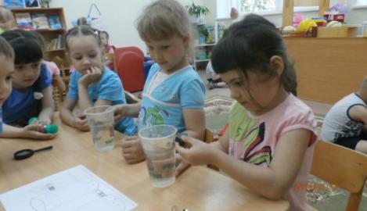
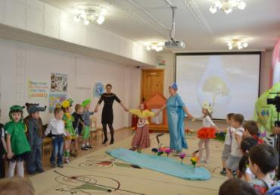
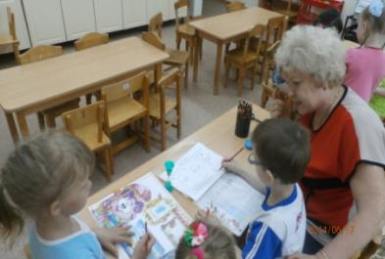
Методы и приёмы

Slide 26
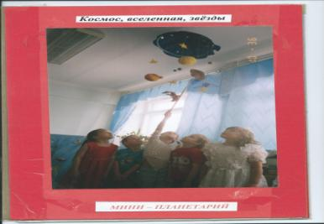
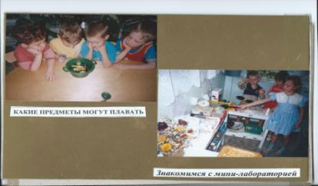
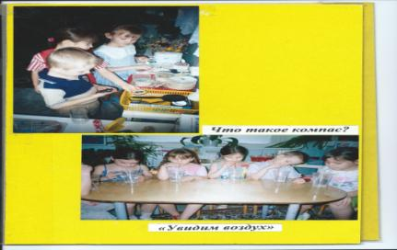
Средства обучения

Slide 27
4 модуль- результативный
Динамика развития самостоятельности у дошкольников через экспериментирование.

Slide 28
Динамика развития интегративного качества «Имеющий первичные представления о признаках объекта, его свойств, связей, растениях и животных, умение задавать вопросы, экспериментировать»

Slide 30
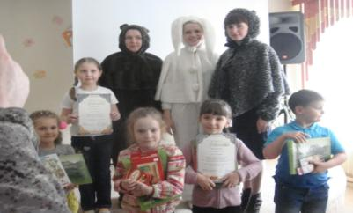
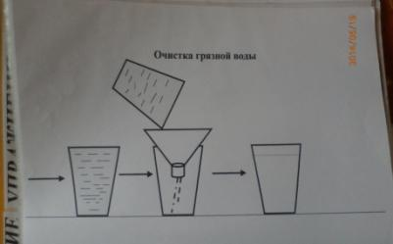
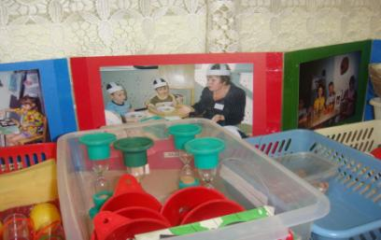
Продукт педагогического опыта

Slide 31
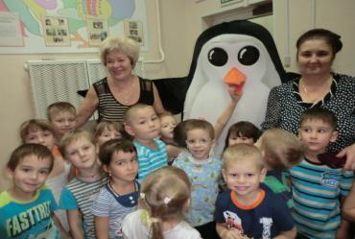
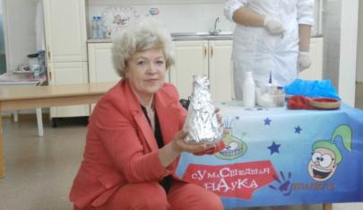
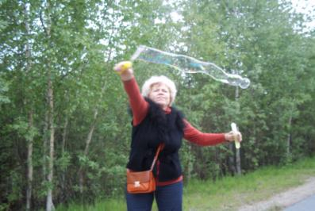
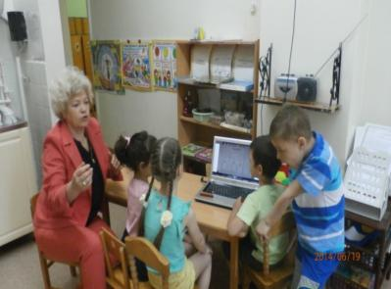
Новизна педагогического проекта

Slide 32
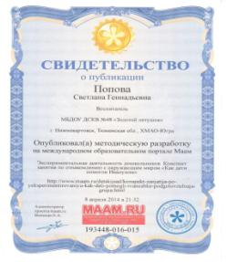
Наши достижения

Slide 33
Перспективы дальнейшего развития проекта
-Педагогическая технология может быть применена, воспроизведена и творчески дополнена любым педагогом в его практической деятельности.
Материал даёт возможность педагогам выделить интересные фрагменты и при желании включиться в работу, обновляя образовательную практику
-Опыт может быть реализован в группах детских садов комбинированного и компенсирующего вида.
Предложенный познавательный материл позволит существенно обогатить учебно-воспитательный процесс МБДОУ и обогатить воспитателя эффективными и доступными средствами развития детей дошкольного возраста, в частности средством экспериментирования.

